Slide 1



Act-166
“Realizar reuniones mensuales para revisar resultados vs. objetivo de Scorecard, estrategias principales y planeación financiera, con las áreas involucradas.”
Objetivo
Contar con un sistema de seguimiento al cumplimiento de objetivos del negocio y resultados de cada uno de los integrantes del mismo, que permita detectar áreas de oportunidad en momento oportuno y tomar acciones al respecto.
¿Qué es lo que tengo que hacer?
Dar de alta resultados de los indicadores al cierre del mes y su estatus actual vs año anterior y objetivo por cada integrante, estatus de las principales estrategias y situación financiera. Hacer un resumen de los principales puntos comentados en la reunión y los compromisos generados a partir de la misma. Tomar una foto durante la reunión y darla de alta.
¿Qué beneficio le traería a mi negocio?
Tener un control y conocimiento de cómo se están llevando acabo los objetivos implementados al personal, además de motivarlos para que lleguen a los objetivos asignados.

Slide 2
Realizar reuniones mensuales para revisar avances en indicadores operativos vs objetivos del scorecard.
En la siguiente presentación se da a conocer el procedimiento que realizamos mediante juntas y scorecards, comparando los datos que se encuentran asignados para cada área de venta.
A continuación podemos ver los scorecards de cada área de ventas, en el cual se encuentran asignadas las metas a cumplir. Los cuales se sacan haciendo un incremento vs el año pasado.

Slide 3
Sistema de seguimiento al cumplimiento de objetivos del negocio.
RESULTADOS DE VENTA EMTEC 2016 Y CUOTAS 2017
AGENTE | OCT | NOV | DIC | ENE | FEB | MAR | ABR | MAY | JUN | JUL | AGO | SEP | TOTAL
VENTA EMTEC
Acumuladores
Venta Real 2012 |  |  |  | 2129 | 1849 | 2309 | 2023 | 2342 | 2249 | 2308 | 2504 | 1871 | 19584
Venta Real 2013 | 2332 | 1935 | 1615 | 1979 | 1357 | 1598 | 1921 | 2018 | 2013 | 2583 | 2328 | 1845 | 23524
Venta Real 2014 | 2346 | 2125 | 1926 | 2149 | 1553 | 1721 | 1918 | 1989 | 1930 | 2293 | 2093 | 1891 | 23934
Venta Real 2015 | 1817 | 1703 | 2100 | 2044 | 1487 | 2072 | 1747 | 1883 | 2286 | 1898 | 1932 | 1885 | 22854
Cuota 2016 | 2067 | 1937 | 2389 | 2325 | 1692 | 2357 | 1987 | 2142 | 2601 | 2159 | 2198 | 2144 | 25999
Venta Real 2016 | 1968 | 1827 | 1855 | 1756 | 1683 | 1918 | 1756 | 1842 | 2405 | 2117 | 2303 | 2301 | 23731
% Logrado | 95.2 | 94.3 | 77.7 | 75.5 | 99.5 | 81.4 | 88.4 | 86.0 | 92.5 | 98.1 | 104.8 | 107.3 | 91.3
Cuota 2017 | 2175 | 2046 | 2090 | 1980 | 1877 | 2150 | 1955 | 2035 | 2687 | 2377 | 2570 | 2585 | 26526
Venta Real 2017 | 2039 | 2112 | 2400 | 1765 | 1525 | 1738 | 1757 |  |  |  |  |  | 13336
% Alcanzado | 94% | 103% | 115% | 89% | 81% | 81% | 90% | 0% | 0% | 0% | 0% | 0% | 50%
VENTA EMTEC
Filtros
Venta Real 2012 |  |  |  | 3437 | 2190 | 2228 | 2416 | 2399 | 2888 | 2276 | 1946 | 1851 | 21631
Venta Real 2013 | 1970 | 1998 | 1637 | 2149 | 1339 | 2055 | 2749 | 1701 | 1154 | 972 | 769 | 507 | 19000
Venta Real 2014 | 1346 | 861 | 888 | 984 | 703 | 661 | 1148 | 1113 | 982 | 655 | 654 | 414 | 10409
Venta Real 2015 | 1138 | 981 | 1165 | 1714 | 1183 | 2453 | 2144 | 1730 | 1244 | 1539 | 1844 | 1958 | 19093
Cuota 2016 | 1430 | 1233 | 1464 | 2155 | 1487 | 3083 | 2695 | 2175 | 1564 | 1935 | 2318 | 2461 | 24000
Venta Real 2016 | 1973 | 1823 | 1300 | 1489 | 1150 | 2848 | 997 | 2565 | 1337 | 1251 | 1903 | 1096 | 19732
% Logrado | 138 | 94 | 78 | 76 | 99 | 81 | 88 | 86 | 92 | 98 | 105 | 107 | 91
Cuota 2017 | 3370 | 2333 | 1551 | 1919 | 1460 | 3078 | 1180 | 2753 | 1696 | 1306 | 2175 | 1179 | 24000
Venta Real 2017 | 1079 | 1192 | 1143 | 1352 | 1303 | 1184 | 676 |  |  |  |  |  | 7929
% Alcanzado | 32% | 51% | 74% | 70% | 89% | 38% | 57% | 0% | 0% | 0% | 0% | 0% | 33%
VENTA EMTEC
Motobaterias
Venta Real 2012 |  |  |  | 141 | 114 | 121 | 66 | 73 | 204 | 165 | 96 | 50 | 1030
Venta Real 2013 | 146 | 82 | 103 | 158 | 138 | 133 | 164 | 122 | 140 | 233 | 111 | 105 | 1635
Venta Real 2014 | 62 | 46 | 95 | 93 | 35 | 126 | 158 | 148 | 112 | 131 | 118 | 78 | 1202
Venta Real 2015 | 103 | 116 | 35 | 93 | 129 | 117 | 93 | 101 | 77 | 138 | 162 | 106 | 1270
Cuota 2016 | 154 | 174 | 52 | 139 | 193 | 175 | 139 | 151 | 115 | 206 | 242 | 159 | 1900
Venta Real 2016 | 121 | 91 | 54 | 115 | 97 | 153 | 76 | 128 | 151 | 124 | 105 | 129 | 1344
% Alcanzado | 78.52 | 52.44 | 103.13 | 82.65 | 50.26 | 87.41 | 54.62 | 84.71 | 131.08 | 60.06 | 43.32 | 81.35 | 70.74
Cuota 2017 | 164 | 168 | 91 | 152 | 135 | 218 | 103 | 166 | 189 | 213 | 142 | 159 | 1900
Venta Real 2017 | 58 | 90 | 110 | 75 | 95 | 121 | 117 |  |  |  |  |  | 666
% Alcanzado | 35% | 54% | 121% | 49% | 70% | 56% | 114% | 0% | 0% | 0% | 0% | 0% | 35%
RESULTADOS DE VENTA MAYOREO LOCAL 2016 Y CUOTAS 2017
AGENTE | OCT | NOV | DIC | ENE | FEB | MAR | ABR | MAY | JUN | JUL | AGO | SEP | TOTAL
RUTA LOCAL
Acumuladores
Venta Real 2012 |  |  |  | 1063 | 944 | 1221 | 1094 | 1150 | 1206 | 1044 | 1186 | 946 | 9854
Venta Real 2013 | 889 | 997 | 952 | 1098 | 836 | 840 | 1093 | 1102 | 1175 | 1546 | 1622 | 1373 | 13523
Venta Real 2014 | 1486 | 1531 | 1277 | 1345 | 923 | 1013 | 1132 | 1145 | 1191 | 1421 | 1309 | 1180 | 14953
Venta Real 2015 | 1059 | 1016 | 1247 | 1085 | 846 | 1277 | 1046 | 1050 | 1272 | 1058 | 972 | 1064 | 12992
Cuota 2016 | 1314 | 1261 | 1547 | 1346 | 1050 | 1584 | 1298 | 1303 | 1578 | 1313 | 1206 | 1320 | 16120
Venta Real 2016 | 947 | 995 | 996 | 1057 | 864 | 1017 | 957 | 932 | 1233 | 1287 | 1332 | 1361 | 12978
% Alcanzado | 72.1 | 78.9 | 64.4 | 78.5 | 82.3 | 64.2 | 73.7 | 71.5 | 78.1 | 98.0 | 110.4 | 103.1 | 80.5
Cuota 2017 | 1199 | 1260 | 1261 | 1338 | 1094 | 1288 | 1212 | 1180 | 1561 | 1629 | 1686 | 1723 | 16431
Venta Real 2017 | 1229 | 1305 | 1408 | 1016 | 978 | 1071 | 1051 |  |  |  |  |  | 8058
% Alcanzado | 102.51% | 103.59% | 111.66% | 75.92% | 89.41% | 83.18% | 86.74% | 0.00% | 0.00% | 0.00% | 0.00% | 0.00% | 49.04%
RUTA LOCAL
Filtros
Venta Real 2012 |  |  |  | 1745 | 1173 | 863 | 1146 | 792 | 1285 | 1323 | 927 | 1117 | 10371
Venta Real 2013 | 1102 | 974 | 952 | 1046 | 766 | 1096 | 1685 | 808 | 609 | 364 | 314 | 285 | 10001
Venta Real 2014 | 599 | 426 | 370 | 475 | 181 | 207 | 304 | 419 | 455 | 257 | 260 | 130 | 4083
Venta Real 2015 | 226 | 366 | 296 | 295 | 420 | 934 | 951 | 922 | 476 | 501 | 802 | 467 | 6656
Cuota 2016 | 407 | 660 | 534 | 532 | 757 | 1684 | 1715 | 1662 | 858 | 903 | 1446 | 842 | 12000
Venta Real 2016 | 1290 | 636 | 273 | 416 | 305 | 505 | 208 | 392 | 354 | 202 | 450 | 225 | 5256
% Alcanzado | 316.6 | 96.4 | 51.2 | 78.2 | 40.3 | 30.0 | 12.1 | 23.6 | 41.3 | 22.4 | 31.1 | 26.7 | 43.80
Cuota 2017 | 2945 | 1452 | 623 | 950 | 696 | 1153 | 475 | 895 | 808 | 461 | 1027 | 514 | 12000
Venta Real 2017 | 602 | 511 | 555 | 690 | 466 | 536 | 322 |  |  |  |  |  | 3682
% Alcanzado | 20% | 35% | 89% | 73% | 67% | 46% | 68% | 0% | 0% | 0% | 0% | 0% | 31%
RUTA LOCAL
Motobaterias
Venta Real 2012 |  |  |  | 7 | 10 | 59 | 37 | 26 | 32 | 63 | 27 | 9 | 270
Venta Real 2013 | 17 | 13 | 17 | 47 | 28 | 45 | 49 | 17 | 18 | 66 | 25 | 15 | 357
Venta Real 2014 | 2 | 28 | 12 | 22 | 26 | 30 | 28 | 5 | 10 | 44 | 20 | 17 | 244
Venta Real 2015 | 2 | 28 | 12 | 22 | 26 | 30 | 28 | 5 | 10 | 44 | 20 | 17 | 244
Cuota 2016 | 3 | 37 | 16 | 29 | 34 | 40 | 37 | 7 | 13 | 58 | 26 | 23 | 323
Venta Real 2016 | 6 | 33 | 6 | 15 | 30 | 26 | 10 | 20 | 17 | 33 | 35 | 2 | 233
% Alcanzado | 226.6 | 89.0 | 37.8 | 51.5 | 87.2 | 65.5 | 27.0 | 302.2 | 128.4 | 56.7 | 132.2 | 8.9 | 72.14
Cuota 2017 | 8 | 46 | 8 | 21 | 42 | 36 | 14 | 28 | 24 | 46 | 49 | 3 | 323
Venta Real 2017 | 10 | 27 | 6 | 16 | 12 | 22 | 28 |  |  |  |  |  | 121
% Alcanzado | 120% | 59% | 72% | 77% | 29% | 61% | 202% | 0% | 0% | 0% | 0% | 0% | 37%

Slide 4
Sistema de seguimiento al cumplimiento de objetivos del negocio.
RESULTADOS DE VENTA MAYOREO FORANEO 2016 Y CUOTAS 2017
AGENTE | OCT | NOV | DIC | ENE | FEB | MAR | ABR | MAY | JUN | JUL | AGO | SEP | TOTAL
RUTA FORANEA
Acumuladores
Venta Real 2012 |  |  |  | 787 | 605 | 706 | 625 | 792 | 636 | 652 | 762 | 453 | 6018
Venta Real 2013 | 516 | 560 | 385 | 551 | 266 | 437 | 500 | 506 | 471 | 637 | 337 | 448 | 5614
Venta Real 2014 | 506 | 304 | 355 | 506 | 412 | 430 | 412 | 479 | 371 | 467 | 385 | 332 | 4959
Venta Real 2015 | 407 | 421 | 492 | 601 | 370 | 434 | 390 | 444 | 546 | 397 | 496 | 355 | 5353
Cuota 2016 | 415 | 429 | 502 | 613 | 377 | 443 | 398 | 453 | 557 | 405 | 506 | 362 | 5460
Venta Real 2016 | 554 | 426 | 496 | 283 | 452 | 496 | 358 | 443 | 624 | 289 | 368 | 376 | 5165
% Alcanzado | 133.5 | 99.2 | 98.8 | 46.2 | 119.8 | 112.0 | 90.0 | 97.8 | 112.0 | 71.4 | 72.7 | 103.8 | 94.60
Cuota 2017 | 597 | 459 | 534 | 305 | 487 | 534 | 386 | 477 | 672 | 311 | 396 | 405 | 5565
Venta Real 2017 | 337 | 378 | 486 | 214 | 185 | 222 | 226 |  |  |  |  |  | 2048
% Alcanzado | 56% | 82% | 91% | 70% | 38% | 42% | 59% | 0% | 0% | 0% | 0% | 0% | 37%
RUTA FORANEA
Filtros
Venta Real 2012 |  |  |  | 1692 | 1017 | 1365 | 1270 | 1607 | 1603 | 953 | 1019 | 734 | 11260
Venta Real 2013 | 862 | 933 | 358 | 1103 | 552 | 918 | 980 | 873 | 545 | 588 | 455 | 222 | 8389
Venta Real 2014 | 727 | 435 | 518 | 491 | 487 | 401 | 614 | 654 | 509 | 398 | 358 | 264 | 5856
Venta Real 2015 | 711 | 600 | 869 | 1419 | 763 | 1499 | 975 | 808 | 728 | 1038 | 1042 | 1467 | 11919
Cuota 2016 | 716 | 604 | 875 | 1429 | 768 | 1509 | 982 | 813 | 733 | 1045 | 1049 | 1477 | 12000
Venta Real 2016 | 470 | 975 | 1027 | 1073 | 845 | 2131 | 781 | 2057 | 983 | 935 | 1271 | 737 | 13285
% Alcanzado | 65.7 | 161.4 | 117.4 | 75.1 | 110.0 | 141.2 | 79.6 | 252.9 | 134.1 | 89.5 | 121.2 | 49.9 | 110.71
Cuota 2017 | 425 | 881 | 928 | 969 | 763 | 1925 | 705 | 1858 | 888 | 845 | 1148 | 666 | 12000
Venta Real 2017 | 377 | 681 | 582 | 519 | 765 | 636 | 354 |  |  |  |  |  | 3914
% Alcanzado | 89% | 77% | 63% | 54% | 100% | 33% | 50% | 0% | 0% | 0% | 0% | 0% | 33%
RUTA FORANEA
Motobaterias
Venta Real 2012 |  |  |  | 52 | 41 | 49 | 11 | 40 | 71 | 25 | 46 | 34 | 369
Venta Real 2013 | 25 | 56 | 38 | 37 | 37 | 24 | 52 | 34 | 50 | 12 | 11 | 4 | 380
Venta Real 2014 | 10 | 9 | 22 | 14 | 16 | 9 | 28 | 18 | 26 | 0 | -4 | 5 | 153
Venta Real 2015 | 8 | 24 | 5 | 10 | 12 | 9 | 0 | 3 | 1 | 3 | 40 | 18 | 133
Cuota 2016 | 14 | 41 | 9 | 17 | 21 | 15 | 9 | 5 | 2 | 5 | 60 | 31 | 228
Venta Real 2016 | 6 | 8 | 1 | 3 | 2 | 5 | -1 | 2 | 2 | 7 | 1 | 0 | 36
% Alcanzado | 43.8 | 19.4 | 11.7 | 17.5 | 9.7 | 32.4 | -11.1 | 38.9 | 116.7 | 136.1 | 1.7 | 0.0 | 15.76
Cuota 2017 | 29 | 41 | 6 | 19 | 13 | 32 | 6 | 13 | 13 | 44 | 6 | 6 | 228
Venta Real 2017 | 2 | 0 | 2 | 0 | 1 | 5 | 18 |  |  |  |  |  | 28
% Alcanzado | 7% | 0% | 32% | 0% | 8% | 16% | 300% | 0% | 0% | 0% | 0% | 0% | 12%
RESULTADOS DE VENTA DE PISO 2016 Y CUOTAS 2017
AGENTE | OCT | NOV | DIC | ENE | FEB | MAR | ABR | MAY | JUN | JUL | AGO | SEP | TOTAL
VENTA DE PISO
Acumuladores
Venta Real 2014 | 318 | 247 | 260 | 255 | 188 | 239 | 308 | 301 | 304 | 336 | 311 | 293 | 3360
Venta Real 2015 | 304 | 231 | 292 | 305 | 236 | 358 | 271 | 347 | 414 | 401 | 422 | 420 | 4001
Cuota 2016 | 294 | 214 | 275 | 316 | 232 | 280 | 254 | 351 | 415 | 402 | 447 | 419 | 3899
Venta Real 2016 | 416 | 342 | 319 | 359 | 307 | 353 | 390 | 401 | 496 | 457 | 512 | 493 | 4845
% Alcanzado | 1.41 | 1.60 | 1.16 | 1.14 | 1.32 | 1.26 | 1.54 | 1.14 | 1.20 | 1.14 | 1.15 | 1.18 | 1.24
Cuota 2017 | 343 | 282 | 263 | 296 | 253 | 291 | 322 | 331 | 409 | 377 | 423 | 407 | 4000
Venta Real 2017 | 416 | 367 | 389 | 431 | 275 | 347 | 336 |  |  |  |  |  | 2561
% Alcanzado | 121% | 130% | 148% | 145% | 108% | 119% | 104% | 0% | 0% | 0% | 0% | 0% | 64%
VENTA DE PISO
Motobaterias
Venta Real 2014 | 16 | 8 | 18 | 25 | 18 | 22 | 55 | 41 | 13 | 45 | 41 | 29 | 331
Venta Real 2015 | 16 | 9 | 11 | 18 | 11 | 33 | 15 | 16 | 15 | 51 | 15 | 29 | 239
Cuota 2016 | 33 | 19 | 23 | 37 | 23 | 68 | 31 | 33 | 31 | 105 | 31 | 60 | 494
Venta Real 2016 | 19 | 17 | 16 | 16 | 20 | 35 | 20 | 22 | 23 | 55 | 24 | 27 | 294
% Alcanzado | 57.5 | 91.4 | 70.4 | 43.0 | 88.0 | 51.3 | 64.5 | 66.5 | 74.2 | 52.2 | 77.4 | 45.0 | 59.5
Cuota 2017 | 32 | 29 | 27 | 27 | 34 | 59 | 34 | 37 | 39 | 92 | 40 | 45 | 494
Venta Real 2017 | 16 | 24 | 19 | 17 | 16 | 31 | 34 |  |  |  |  |  | 157
% Alcanzado | 50% | 84% | 71% | 63% | 48% | 53% | 101% | 0% | 0% | 0% | 0% | 0% | 32%
RESULTADOS DE VENTA DE SUCURSAL 2016 Y CUOTAS 2017
AGENTE | OCT | NOV | DIC | ENE | FEB | MAR | ABR | MAY | JUN | JUL | AGO | SEP | TOTAL
VENTA DE SUCURSAL
Acumuladores
Venta Real 2014 | 36 | 43 | 34 | 43 | 30 | 39 | 53 | 51 | 40 | 44 | 46 | 40 | 499
Venta Real 2015 | 47 | 35 | 69 | 53 | 35 | 53 | 40 | 38 | 54 | 42 | 42 | 46 | 554
Cuota 2016 | 44 | 33 | 65 | 50 | 33 | 50 | 38 | 36 | 51 | 39 | 39 | 43 | 520
Venta Real 2016 | 51 | 64 | 44 | 57 | 60 | 52 | 51 | 66 | 62 | 84 | 91 | 71 | 753
% Alcanzado | 116 | 195 | 68 | 115 | 183 | 105 | 136 | 185 | 122 | 213 | 231 | 164 | 145
Cuota 2017 | 36 | 45 | 31 | 40 | 42 | 37 | 36 | 46 | 44 | 59 | 64 | 50 | 530
Venta Real 2017 | 57 | 60 | 116 | 100 | 80 | 88 | 126 |  |  |  |  |  | 627
% Alcanzado | 159% | 133% | 375% | 249% | 189% | 240% | 351% | 0% | 0% | 0% | 0% | 0% | 118%
VENTA DE SUCURSAL
Motobaterias
Venta Real 2014 | 31 | 6 | 30 | 42 | 0 | 70 | 54 | 81 | 99 | 40 | 79 | 40 | 572
Venta Real 2015 | 77 | 55 | 7 | 43 | 80 | 45 | 50 | 77 | 51 | 40 | 87 | 44 | 656
Cuota 2016 | 100 | 72 | 9 | 56 | 104 | 59 | 65 | 100 | 66 | 52 | 113 | 57 | 855
Venta Real 2016 | 90 | 50 | 47 | 81 | 45 | 87 | 47 | 84 | 109 | 29 | 45 | 100 | 814
% Alcanzado | 90 | 70 | 515 | 145 | 43 | 148 | 72 | 84 | 164 | 56 | 40 | 174 | 95
Cuota 2017 | 95 | 53 | 49 | 85 | 47 | 91 | 49 | 88 | 114 | 30 | 47 | 105 | 855
Venta Real 2017 | 30 | 39 | 83 | 42 | 66 | 94 | 37 |  |  |  |  |  | 391
% Alcanzado | 32% | 74% | 168% | 49% | 140% | 103% | 75% | 0% | 0% | 0% | 0% | 0% | 46%

Slide 5


Revisión de cartera y temas globales del negocio.
Este tipo de análisis se realiza en todos los tipos de ventas para tener un control y seguimiento de cómo se esta llevando la cobranza y crédito a clientes. Lo cual nos permite saber que actitud tomar en base a los resultados que se dieron a lo largo del mes y que mejoras hacer en lo que sea requerido.
 | CONCEPTO | % | TOTAL CARTERA | TOTAL |  |  | DIAS | % | TOTAL VENC. | TOTAL
 | por Vencer | 73.63% | 3,087,653 | 2,273,590 |  |  | 1 A 30 | 85.23% | 814,063 | 693,841
 | Vencido | 26.37% | 3,087,653 | 814,063 |  |  | 31 A 60 | 2.46% | 814,063 | 20,010
 |  |  |  |  |  |  | 61 A 90 | 1.27% | 814,063 | 10,327
 |  |  |  |  |  |  | MAS DE 90 | 11.04% | 814,063 | 89,885
 | RESULTADOS DE CARTERA EN EMTEC 2016-2017
 |  | OCT | NOV | DIC | ENE | FEB | MAR | ABR | MAY | JUN | JUL | AGO | SEP
 | Logrado % | 36.49% | 28.35% | 28.89% | 39.04% | 33.88% | 27.86% | 29.78% | 27.13% | 28.51% | 35.00% | 26.37% | 0.00%
 | Objetetivo % | 20.00% | 20.00% | 20.00% | 20.00% | 20.00% | 20.00% | 20.00% | 20.00% | 20.00% | 20.00% | 20.00% | 20.00%
 | Diferencia % | 16.49% | 8.35% | 8.89% | 19.04% | 13.88% | 7.86% | 9.78% | 7.13% | 8.51% | 15.00% | 6.37% | -20.00%
 | Total Cartera | 2,146,091 | 2,087,731 | 2,668,294 | 2,237,153 | 2,176,542 | 1,816,378 | 2,319,293 | 2,121,063 | 2,197,553 | 3,031,380 | 3,087,653
 | Vencido | 783,077 | 591,858 | 770,998 | 873,342 | 737,452 | 506,045 | 690,631 | 575,474 | 626,542 | 1,060,842 | 814,063

Slide 6
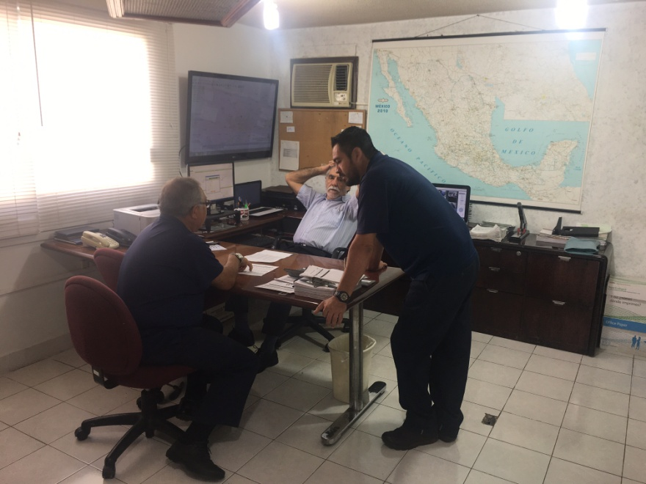
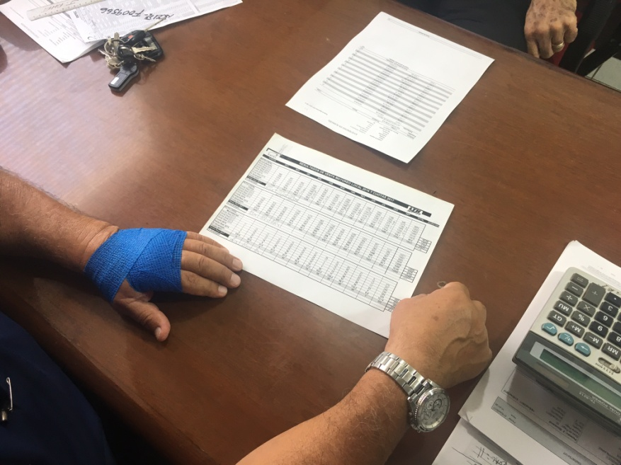
Reuniones mensuales para revisar avances.
Mensualmente realizamos juntas para analizar el progreso que se tiene respecto a la venta y mediante esto se toman decisiones que ayuden a cumplir las metas asignadas a cada agente. Así como se tratan temas referentes a dificultades que se presentaron a lo largo del mes, los cuales mermaron un poco la operación, por lo que se pudo dificultar un poco el objetivo de llegar a la meta mensual.

Slide 7
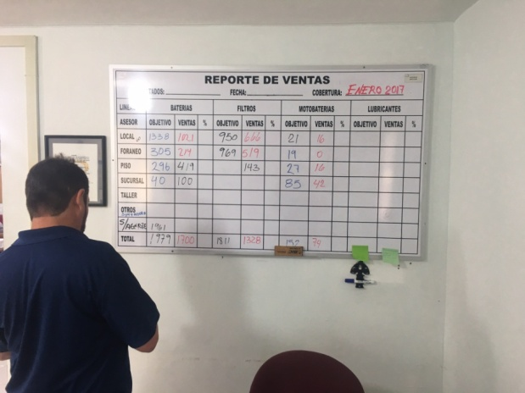
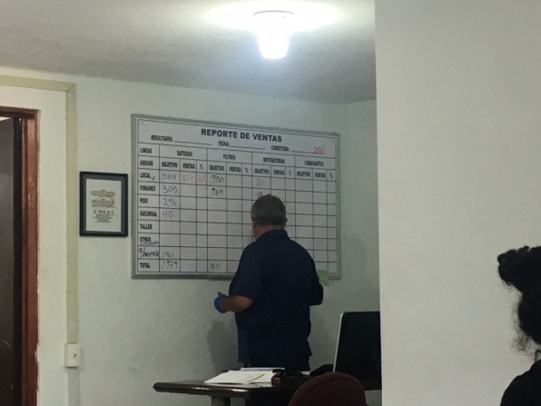
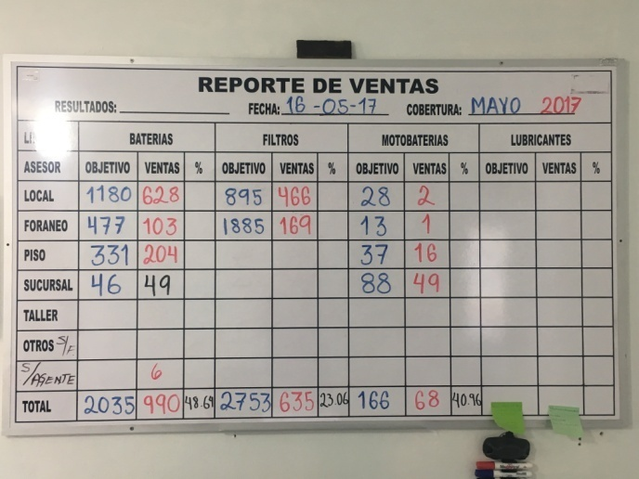
Comparativo de Metas vs Venta Real (MENSUAL).
Manejamos un tablero el cual se actualiza 2 veces a la semana en el cual podemos estar observando el progreso obtenido en cada área. A final de mes se analiza para saber si se logro cumplir la meta.

Slide 8
Minuta de Seguimiento
 | MINUTA DE REUNIÓN
 | Tema General | Junta Semanal de Resultados |  |  | Fecha | 1a Semana de Julio
 | Participantes: | Dirección | X | Jaime Amat
 |  | Ventas: | X | Ricardo Varela | Compromisos(a): |  | 6
 |  | Crédito y Cobranza |  | Edhier Tuz
 |  | EDCII: | X | Vladimir Zapata | Terminados(b): |  | 3.5
 |  | Almacen: |  | Nicolas Salinas
 |  | Centros de Servicio: |  |  | Efectividad(b/a): |  | 58%
 | Línea | Plan de Acción |  |  | Objetivo | Real | Porcentaje
SCORE CARD | Acumuladores | Supervisar la venta y reparto del producto buscando cubrir la meta asignada. |  |  | 2377 | 420 | 17.67%
 | Motos | Supervisar la venta y reparto del producto buscando cubrir la meta asignada. |  |  | 213 | 15 | 7.04%
 | Filtros | Supervisar la venta y reparto del producto buscando cubrir la meta asignada. |  |  | 1306 | 238 | 18.22%
 | EDCII | Realizar actividades pendientes y concretarlas, para continuar con el siguiente nivel. |  |  | 7 | 0 | 0.00%
 | # Tema | Oportunidad de Mejora |  |  | Responsable | Fecha | Avance
 | 1 |  |  |  | Dirección | 01/07/2014 | 100
 |  | Asignacion de nuevos objetivos mensuales a los diferentes sectores de ventas. |  |  | JA
 | 2 |  |  |  | Ventas: | 01/07/2017 A 09/07/2017 | 100
 |  | Supervisar la venta y reparto del producto buscando cubrir la meta asignada. |  |  | RV, VZ
 | 3 |  |  |  | EDCII: | 04/07/2017 | 100
 |  | Actualizar y revisar SCORECARD de clientes del área de ventas. |  |  | VZ, JA, RV
 | 4 |  |  |  | Ventas: | 06/07/2017 | 50
 |  | Actualizar y revisar SCORECARD de clientes de el area de ventas. |  |  | RV, VZ
 | 5 |  |  |  | EDCII: | 07/07/2017
 |  | Contactar con proveedor de servicio de GPS para monitoreo de vehículos y solicitar la desinstalación de equipo en vehículo vendido. |  |  | VZ
 | 6 |  |  |  | Almacen: | 08/07/2017
 |  | Mantenimiento al área de usados (limpieza de canaletas, repintar el área) |  |  | NS, VZ
 | Firma del Administrador de Minutas |  |  | Firmas de Participantes
 |  |  |  |  |  |  | Reverso
Durante las juntas se realizan minutas, en las cuales se toman en cuenta los temas y objetivos tratados. Para así poder llevar un control de lo que se esta realizando a lo largo del mes y posteriormente, en una junta a (final de mes) se revisan los objetivos y temas que se trataron semanalmente revisando que todo se lleve a cabo y los que por algún motivo aun no sean finalizados darles prioridad y buscar que sean cumplidos.
La minutas semanales son revisadas y a final de mes se realiza una general del mes la cual nos sirve para analizar temas que dejamos tal vez en status pendientes en alguna de las semanas y analizar si en las siguientes fue concluida.
Además analizamos temas relacionados con la empresa en general, los cuales ayudan a mejorar la atención y servicio que damos al cliente.

